Slide 1
Técnico en programación
Estructuras de Datos

Slide 2


Funciones y ciclos
Universidad Técnica Nacional
Por: Efrén Jiménez Delgado
2018

Slide 3
Agenda
Funciones
Iteración
Definición
Estatuto while
Estatuto do-while
Estatuto for

Slide 4
Funciones
En la actualidad se conoce con el nombre de método a un conjunto de instrucciones que realiza una tarea específica y bien definida. Los métodos solamente se escriben una vez pero pueden ser invocados en múltiples ocasiones durante la ejecución de un programa. Esto le brinda al programador las siguientes ventajas:
Facilita la separación de actividades en módulos debidamente identificados.
Organiza de manera legible y fácil de entender a los programas.
Facilita al programador la escritura de código.
Facilita la depuración, corrección y mantenimiento de los programas.

Slide 5
return
Una limitante de una función es que la sentencia return() sólo devuelve un valor; esto restringe a que una función solamente pueda devolver un dato. Si se desea que la función devuelva más de un valor, entonces debe usarse otro mecanismo (por ejemplo el envío de parámetros por referencia ó el uso de parámetros de salida out en C# .NET).

Slide 6
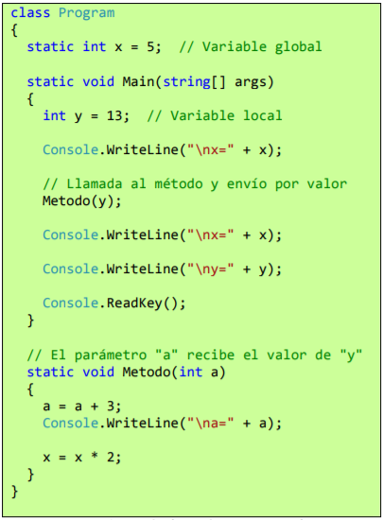
Funciones

Slide 7
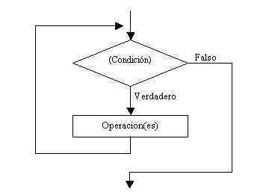
Estructura Repetitiva While
Una estructura repetitiva permite ejecutar una instrucción o un conjunto de instrucciones varias veces.
Una ejecución repetitiva de sentencias se caracteriza por: - La o las sentencias que se repiten. - El test o prueba de condición antes de cada repetición, que motivará que se repitan o no las sentencias

Slide 8
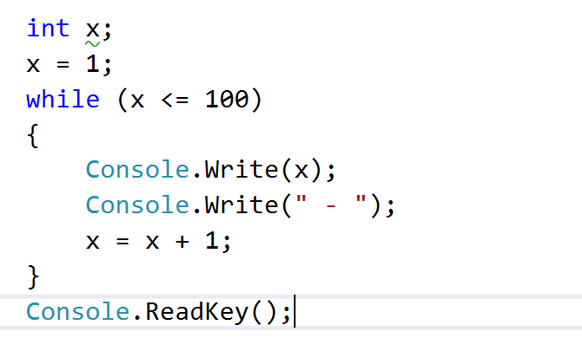
Ejemplo
Realizar un programa que imprima en pantalla los números del 1 al 100.

Slide 9
Estructura repetitiva for
Estructura requiere una variable entera que cumple la función de un CONTADOR de vueltas. En la sección indicada como "inicialización contador", se suele colocar el nombre de la variable que hará de contador, asignándole a dicha variable un valor inicial. En la sección de "condición" se coloca la condición que deberá ser verdadera para que el ciclo continúe (en caso de un falso, el ciclo se detendrá). Y finalmente, en la sección de "incremento contador" se coloca una instrucción que permite modificar el valor de la variable que hace de contador (para permitir que alguna vez la condición sea falsa)

Slide 10
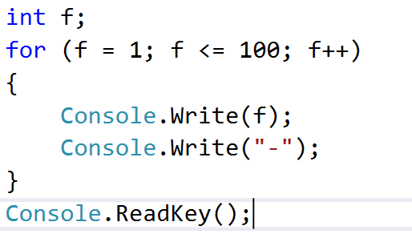
Ejemplo
Realizar un programa que imprima en pantalla los números del 1 al 100.

Slide 11
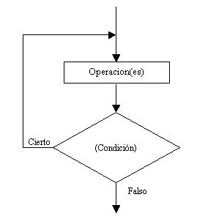
Estructura repetitiva do while
La estructura do while es otra estructura repetitiva, la cual ejecuta al menos una vez su bloque repetitivo, a diferencia del while o del for que podían no ejecutar el bloque. Esta estructura repetitiva se utiliza cuando conocemos de antemano que por lo menos una vez se ejecutará el bloque repetitivo. La condición de la estructura está abajo del bloque a repetir, a diferencia del while o del for que está en la parte superior.

Slide 12
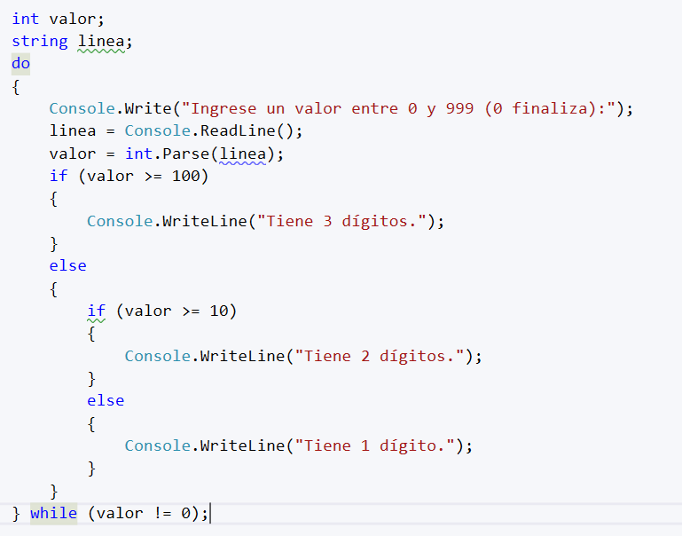
Ejemplo
Escribir un programa que solicite la carga de un número entre 0 y 999, y nos muestre un mensaje de cuántos dígitos tiene el mismo. Finalizar el programa cuando se cargue el valor 0.

Slide 13
Práctica
Escribir un programa que solicite la carga de un valor positivo y nos muestre desde 1 hasta el valor ingresado de uno en uno. (while) Ejemplo: Si ingresamos 30 se debe mostrar en pantalla los números del 1 al 30. (while)
Desarrollar un programa que permita la carga de 10 valores por teclado y nos muestre posteriormente la suma de los valores ingresados y su promedio. (while)
Una planta que fabrica perfiles de hierro posee un lote de n piezas. Confeccionar un programa que pida ingresar por teclado la cantidad de piezas a procesar y luego ingrese la longitud de cada perfil; sabiendo que la pieza cuya longitud esté comprendida en el rango de 1,20 y 1,30 son aptas. Imprimir por pantalla la cantidad de piezas aptas que hay en el lote. (for)
Desarrollar un programa que permita la carga de 10 valores por teclado y nos muestre posteriormente la suma de los valores ingresados y su promedio. Lo resolveremos empleando la estructura for. (for)
Escribir un programa que lea 10 notas de alumnos y nos informe cuántos tienen notas mayores o iguales a 7 y cuántos menores. (for)
Escribir un programa que solicite la carga de números por teclado, obtener su promedio. Finalizar la carga de valores cuando se cargue el valor 0. (do while)
Realizar un programa que permita ingresar el peso (en kilogramos) de piezas. El proceso termina cuando ingresamos el valor 0. Se debe informar: a) Cuántas piezas tienen un peso entre 9.8 Kg. y 10.2 Kg.?, cuántas con más de 10.2 Kg.? y cuántas con menos de 9.8 Kg.? b) La cantidad total de piezas procesadas. (do while)
Escribir un programa que lea 10 números enteros y luego muestre cuántos valores ingresados fueron múltiplos de 3 y cuántos de 5. Debemos tener en cuenta que hay números que son múltiplos de 3 y de 5 a la vez. (for)
Escribir un programa que lea n números enteros y calcule la cantidad de valores mayores o iguales a 1000. (for)

